Slide 1


Lập trình Websocket
Conceive Design Implement Operate
Lập trình Java #4 (P8.1)

Slide 2

Nội dung
Giới thiệu ứng dụng thời gian thực
Giới thiệu WebSocket
Xây dựng ứng dụng Chat
ChatClient với WebSocket
ChatServer với @ServerEndpoint

Slide 3
Giới thiệu ứng dụng thời gian thực
Ứng dụng thời gian thực (realtime) là ứng dụng phục vụ cho nhiều người sử dụng đồng thời. Khi dữ liệu thay đổi bởi một người sử dụng nào đó ngay lập tức được cập nhật cho những người đang sử dụng hiện tại.
Một số ứng dụng thường gặp
Chat
Live Stream
Google Sheet
Cảnh báo tức thì
…

Slide 4
Giới thiệu WebSocket
WebSocket là công nghệ truyền thông hai chiều giữa client và server theo thời gian thực cho các ứng dụng web.
WebSocket 1
(Client)
WebSocket 3
(Client)
message
message
@ServerEndPoint
(Server)
WebSocket 2
(Client)
WebSocket 4
(Client)
message
message

Slide 5
Sự kiện và phương thức WebSocket
Sự kiện
WebSocket.onopen(response)
Sự kiện này xảy ra khi Server chấp nhận kết nối
WebSocket.onmessage(response)
Sự kiện này xảy ra khi Client nhận dữ liệu từ Server.
WebSocket.onerror(response)
Sự kiện này xảy ra khi có bất kỳ lỗi nào trong giao tiếp.
WebSocket.onclose(response)
Sự kiện này xảy ra khi kết nối được đóng.
Phương thức
WebSocket.send(text)
WebSocket.close()

Slide 6
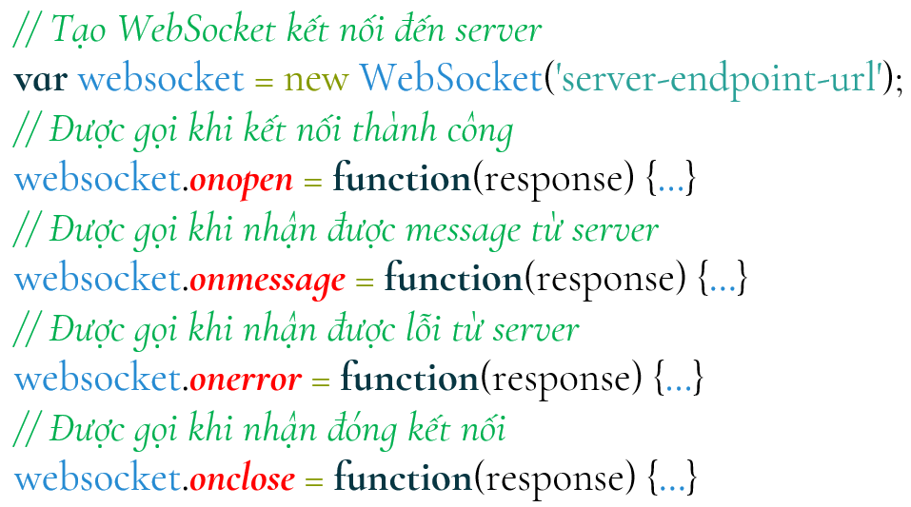
Tổ chức của WebSocket
Đối số response là đối tượng JS phản hồi từ Server.

Slide 7
@ServerEndpoint
@ServerEndpoint được sử dụng để chú thích cho class tạo server phục vụ kết nối các WebSocket
Các annotation mức phương thức
@OnOpen
Được gọi khi chấp nhận kết nối từ WebSocket
@OnMessage
Được gọi khi nhận được message từ WebSocket
@OnClose
Được gọi khi một WebSocket đóng
@OnError
Được gọi khi có lỗi xảy ra trong quá trình giao tiếp với client

Slide 8
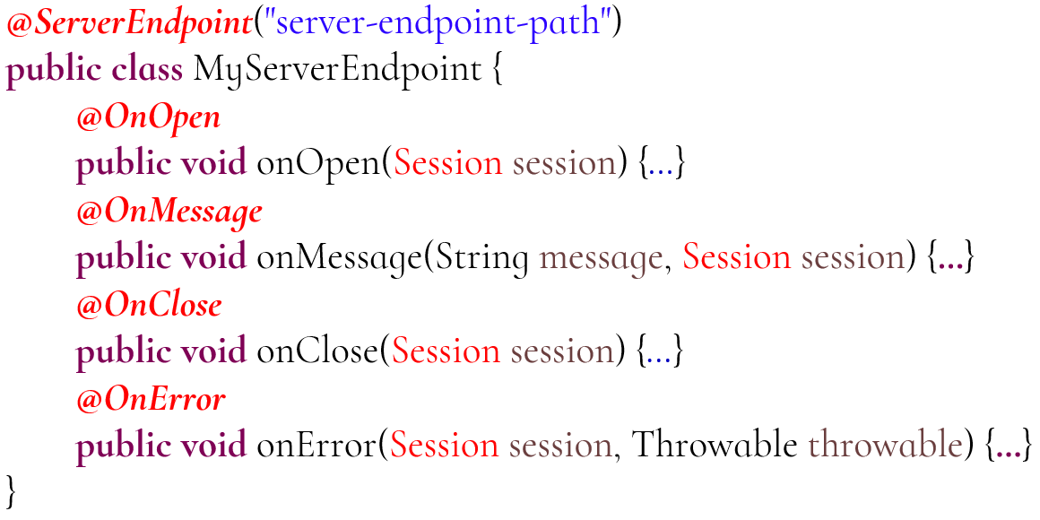
Tổ chức @ServerEndpoint
Session là đối tượng được tạo ra để giao tiếp với mỗi WebSocket khi kết nối thành công

Slide 9
Tổ chức ứng dụng Chat đơn giản
Yêu cầu của ứng dụng
Gửi tin nhắn chat bằng text cho tất cả mọi chatter đang kết nối
Thông báo vào/ra
ChatClient
ChatClient
ChatServer
ChatClient
ChatClient

Slide 10
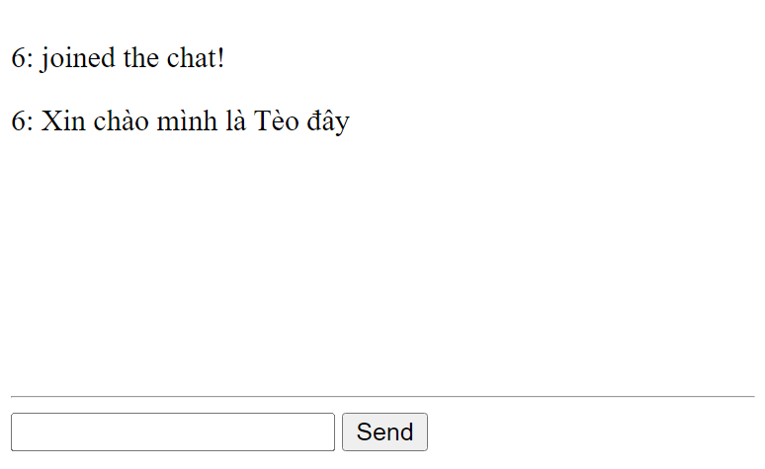
Chat Client - Giao diện ứng dụng

Slide 11
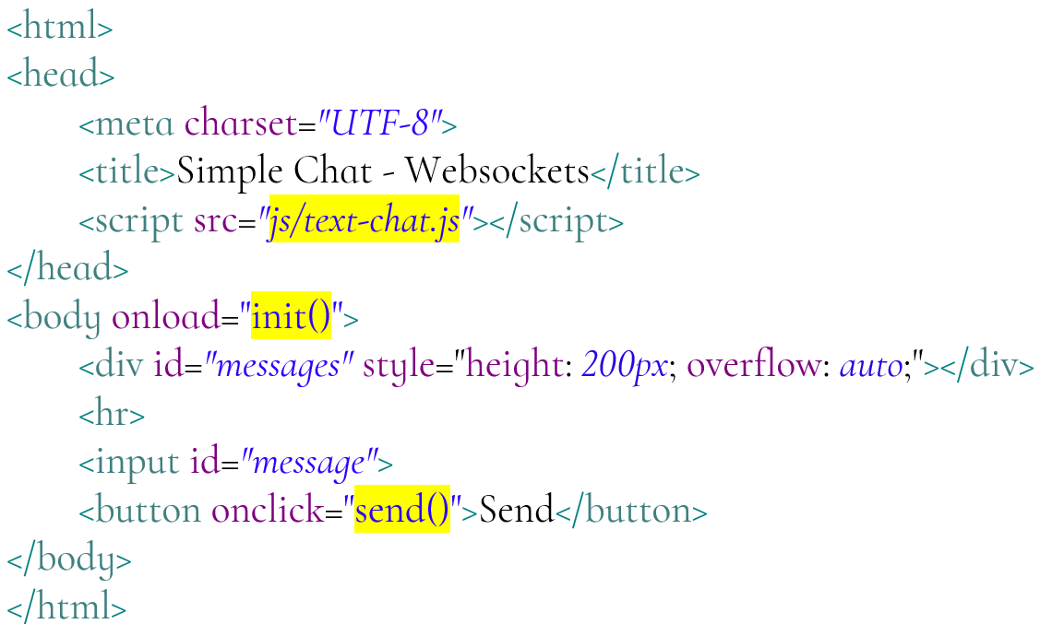
ChatClient - Mã HTML text-chat.html

Slide 12
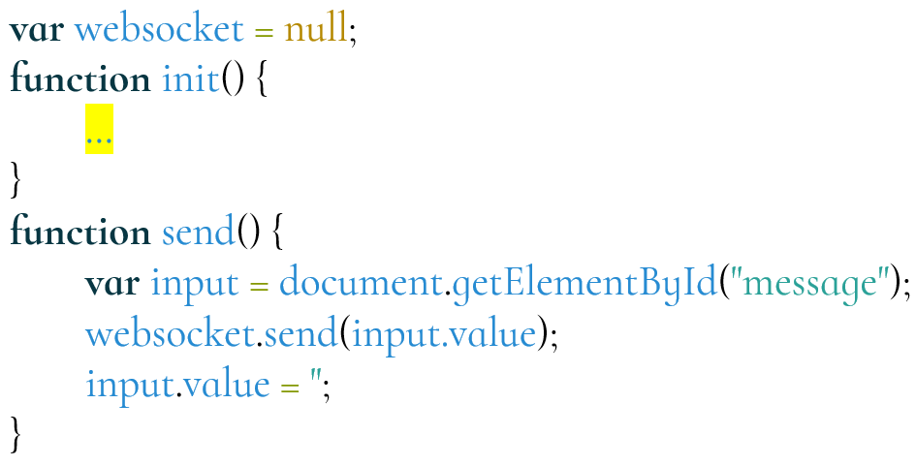
ChatClient - text-chat.js

Slide 13
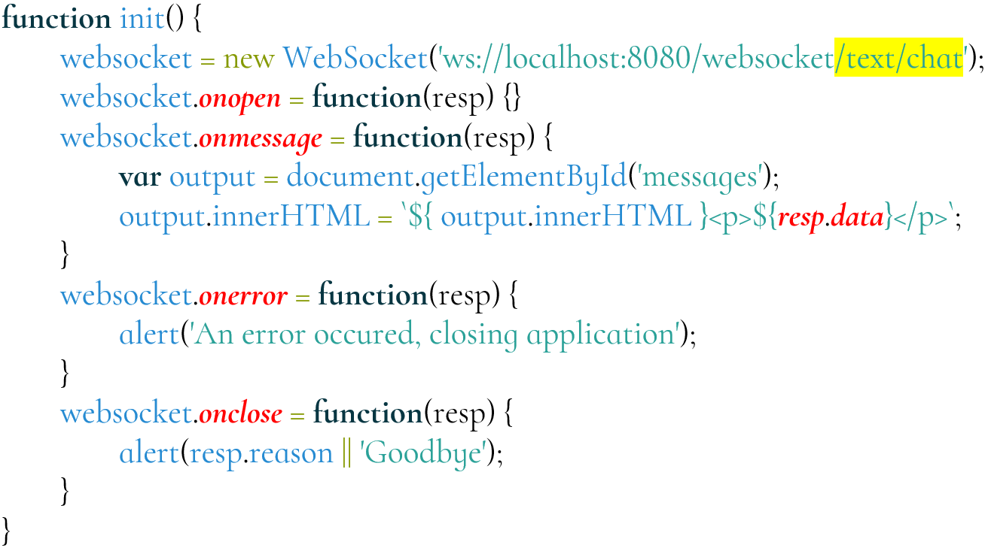
ChatClient - text-chat.js – init()

Slide 14
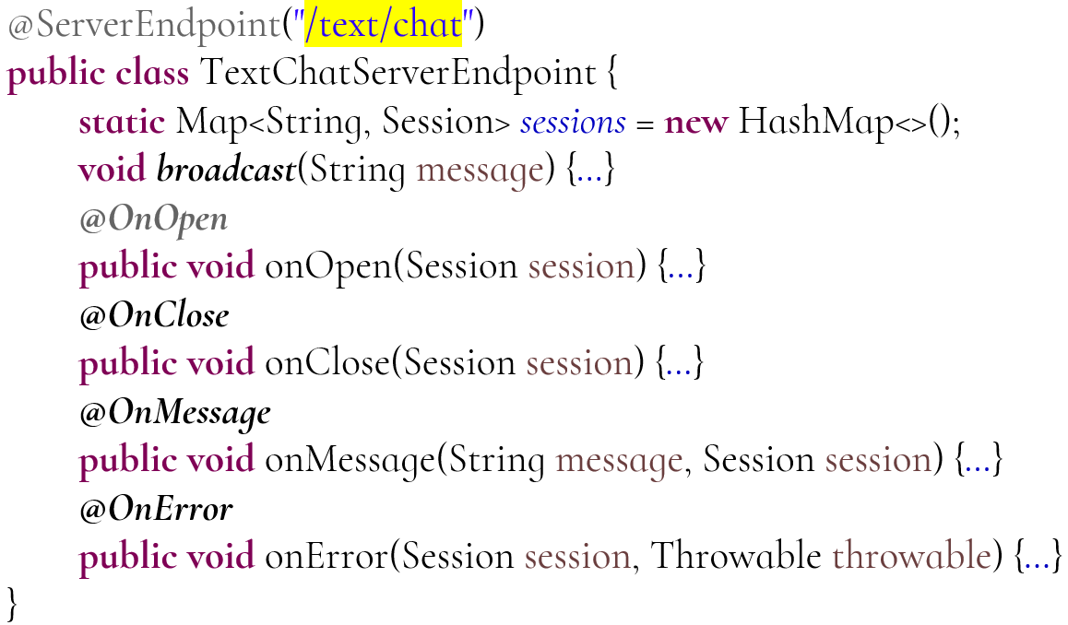
ChatServer – TextChatServerEndpoint class

Slide 15
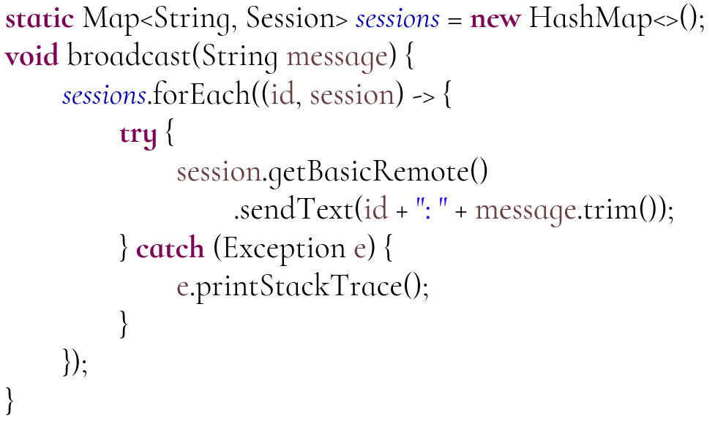
ChatServar - broadcast()
Map nắm giữ tất cả các Session kết nối với WebSocket đang hoạt động
Gửi tin nhắn cho tất cả mọi Session hiện có trong Map

Slide 16
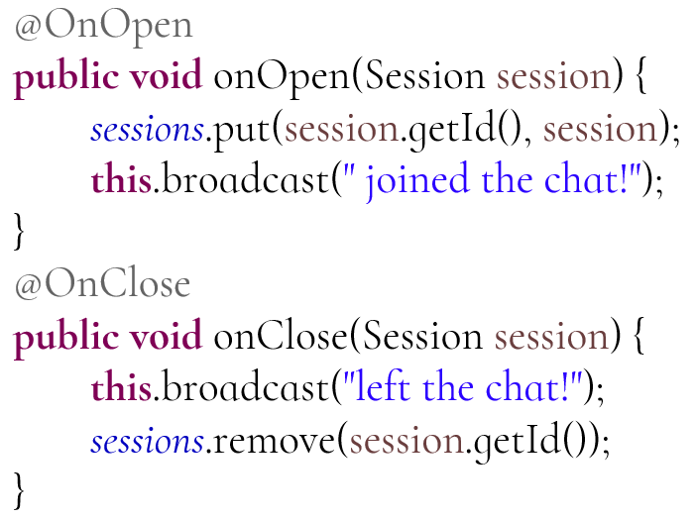
ChatServer - @OnOpen & @OnClose
Thêm session vào Map khi chấp nhận kết nối từ WebSocket
Xóa session khỏi Map khi kết nối đóng lại

Slide 17
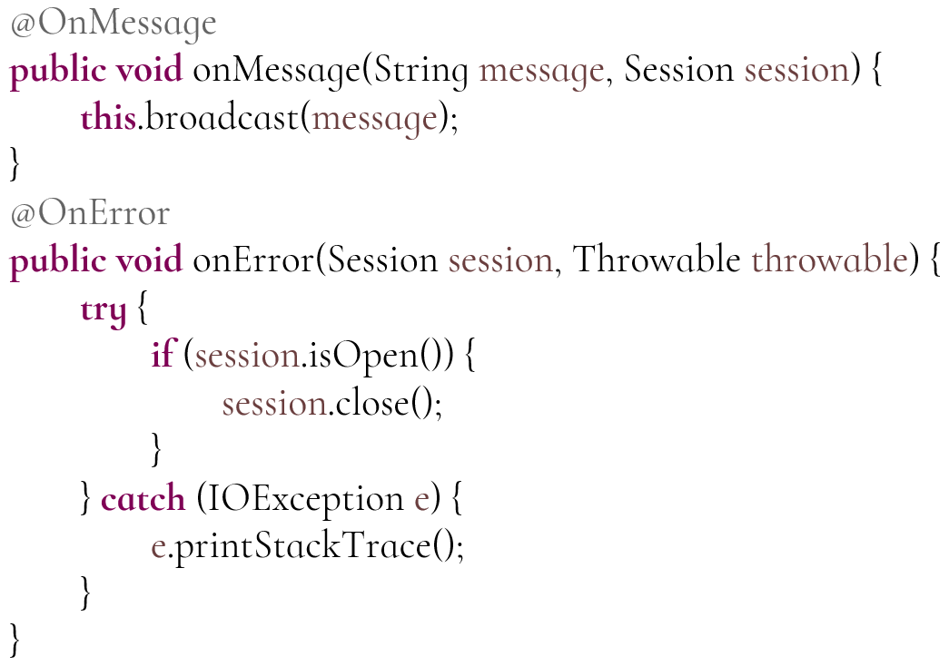
ChatServer - @OnMessage & @OnError
Nhận và chuyển tiếp tin nhắn đến tất cả chatter
Đóng session khi có lỗi xảy ra

Slide 18
Demostation

Slide 19

Summary
Giới thiệu ứng dụng thời gian thực
Giới thiệu WebSocket
Xây dựng ứng dụng Chat
ChatClient với WebSocket
ChatServer với @ServerEndpoint

Slide 20



Cảm ơn

